Slide 1
Paysages agricoles et alimentaires de 2050 dans le PNR du Golfe du Morbihan
Projet Campagne des paysages Afterres2050

Slide 2
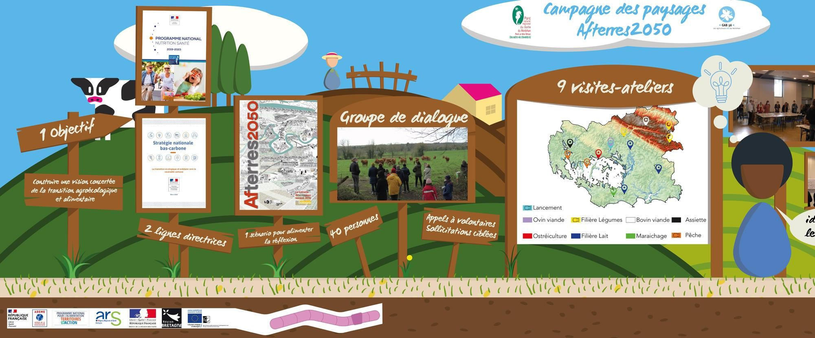










Vue d’ensemble du projet
Financeurs
Partenaire
Prestataires

Slide 3
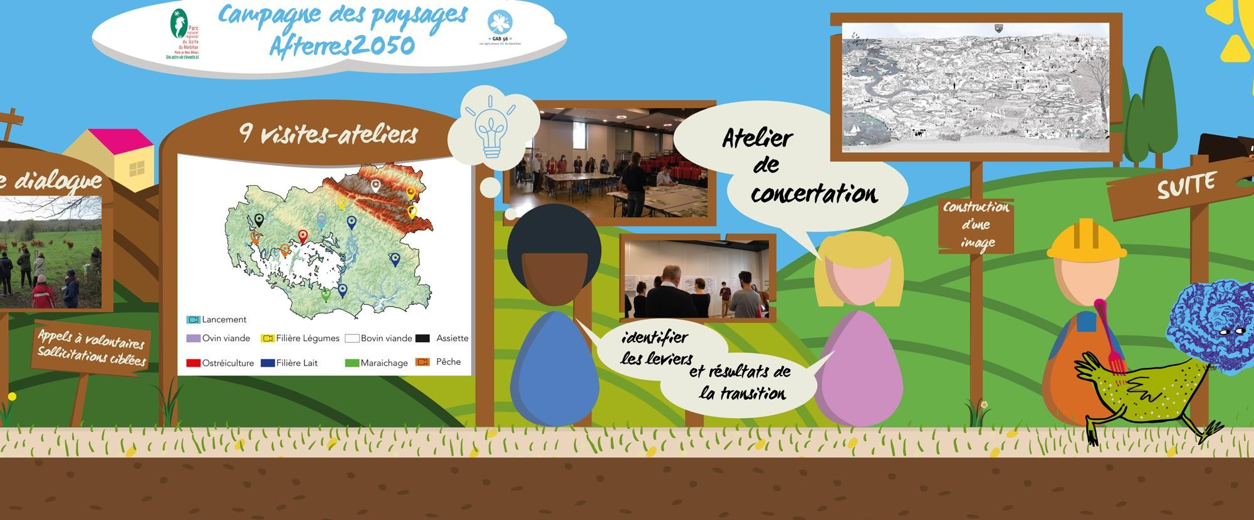
Vue d’ensemble du projet

Slide 4
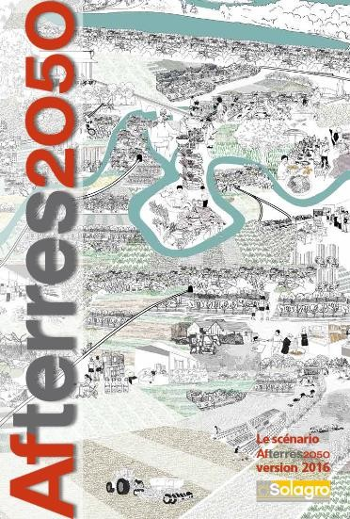
Afterres2050
Scénario prospectif sur la production agricole de France métropolitaine et les pratiques de production
Développé par le bureau d’études associatif Solagro
Répond aux objectifs de la Stratégie nationale bas carbone (SNBC) et du Programme national nutrition santé (PNNS4) (aspects techniques uniquement)
Quelques leviers :
  Augmentation de la prod/conso de légumineuses et baisse pour la viande et les produits laitiers (40/60 -> 60/40)
  Agroécologie (pratiques existantes et testées)
  Limitation de l’artificialisation des terres
  Méthanisation
-> Quelle déclinaison pour le PNR ?

Slide 5
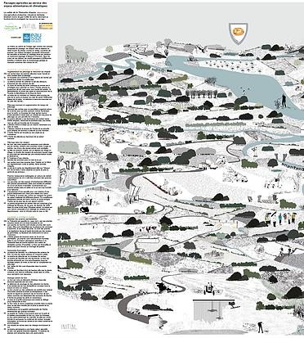
Afterres2050 pour le PNR ?
Régionalisation en cours pour la Bretagne, portée par la Région (PNR membre du COPIL).
Travail de diagnostic sur l’autonomie alimentaire du territoire
réalisé en interne.
-> Choix d’une approche différente : représentation d’un paysage traduisant l’application des « principes Afterres2050 », comme outil pour la concertation

Slide 6
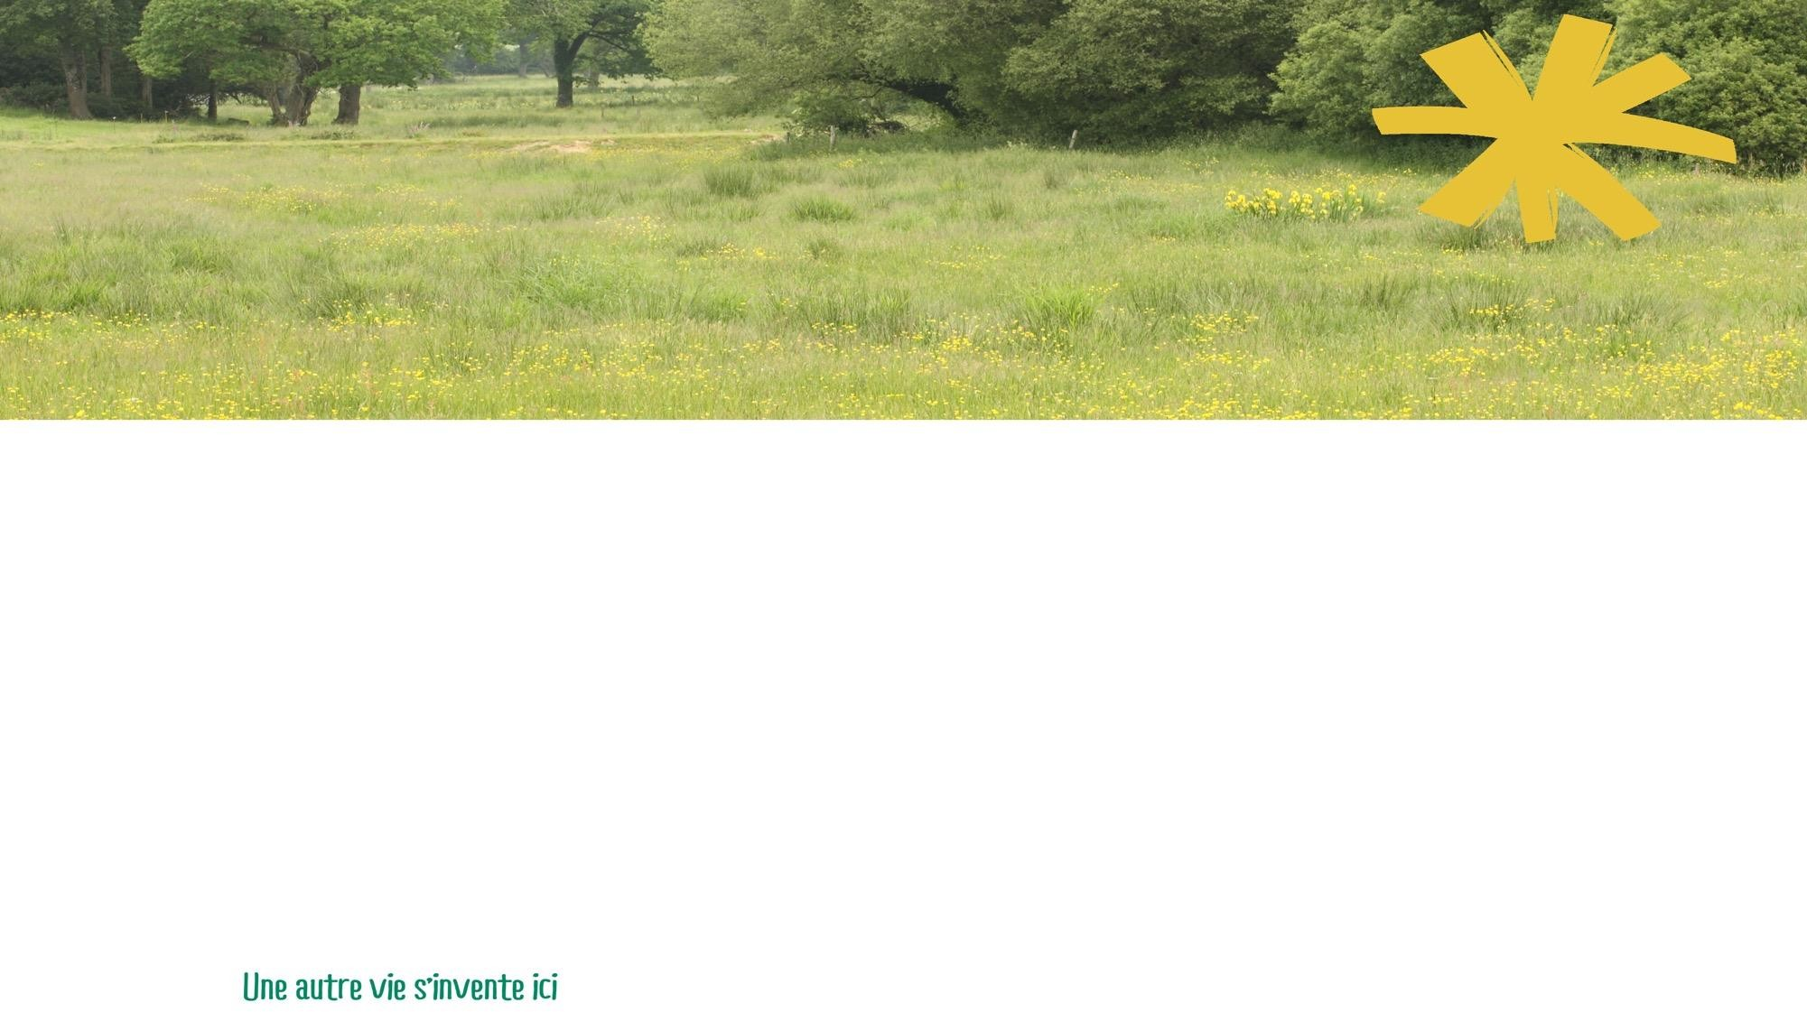
Mobilisation et partage des connaissances

Slide 7

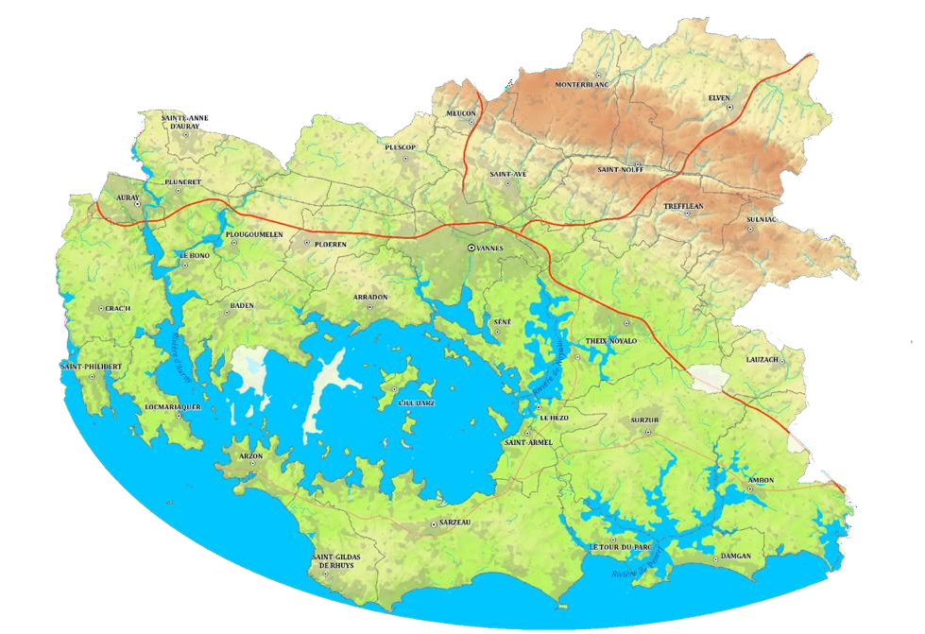
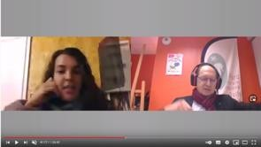
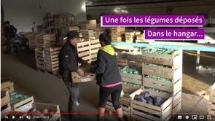
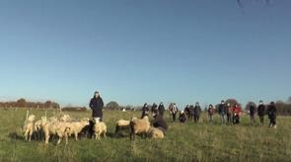









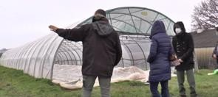
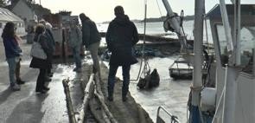
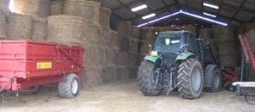




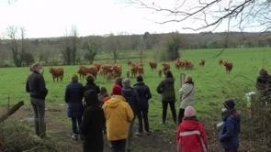
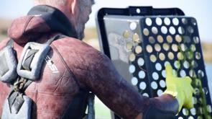
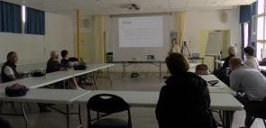
Mobilisation et partage des connaissances
Professionnels et élus (commission Valorisation économique et marque Valeurs PNR) sollicités
Citoyens volontaires
40 personnes, 14 assidus
Lancement
Filière légumes
Ovin viande
18
18/11/2020
17 28/11/2020
Ostréiculture
17
12/12/2020
Maraichage
Filière lait
12
20/01/2021
13
17/02/2021
6
24/02/2021
Bovin viande
Pêche
Assiette
12
27/03/2021
9
29/05/2021
11
07/04/2021

Slide 8
Mise en image d’une vision commune

Slide 9
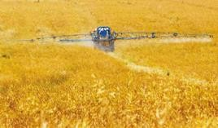
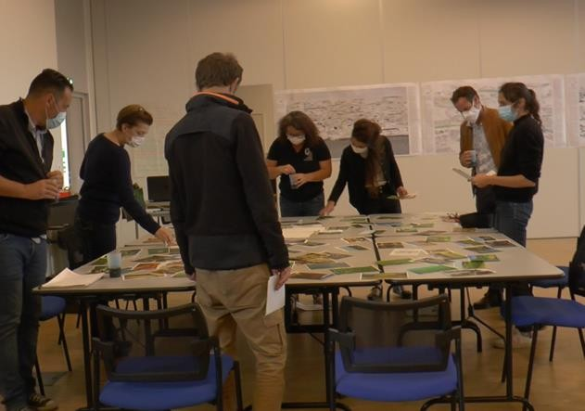
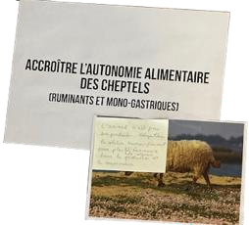
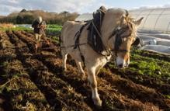
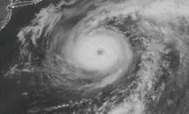

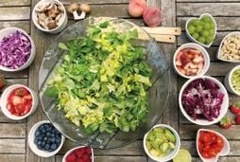
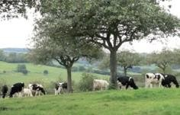
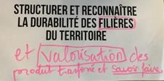
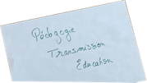
Identification des objectifs de la transition
Sélection de photos, argumentation, formulation d’objectifs (proposés)
Choix des photos
Exemple de photos (env. 60 proposées)
Objectifs illustrés, argumentés, modifiés, ajoutés

Slide 10
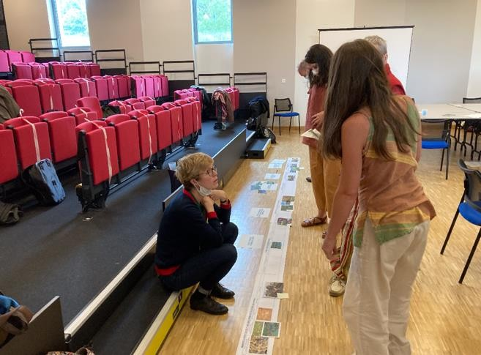
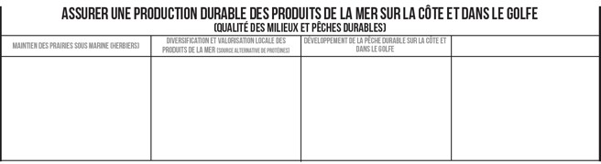
Identification des principes
Photos sélectionnées classées en principes (moyens pour atteindre l’objectif).
Formulations proposées, modifications et ajouts possibles
Identification des principes
Exemple de principes proposés pour un objectif

Slide 11
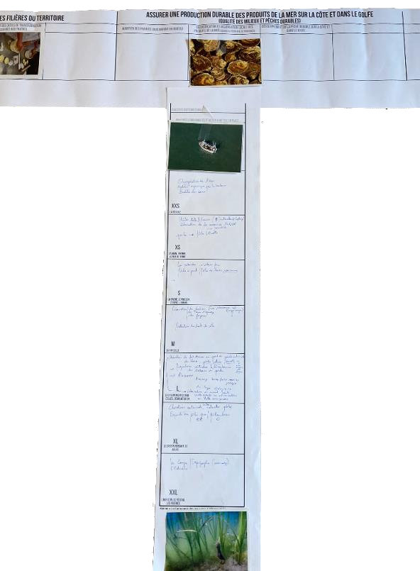
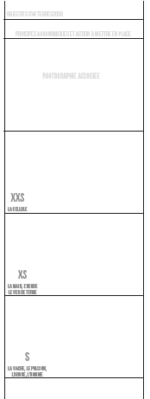
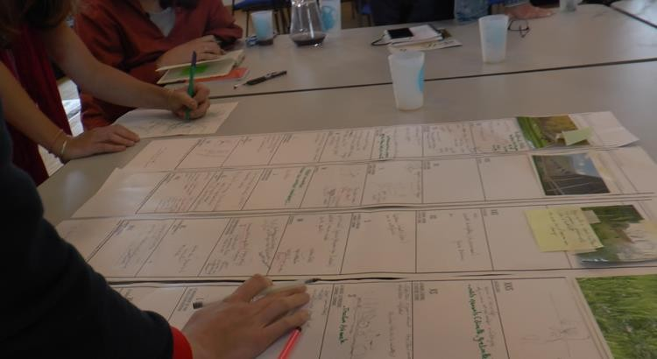
Description des effets paysagers
Sélection de principes prioritaires
Description des implications paysagères à 7 échelles différentes (de la cellule à la filière)
Bande remplie
Remplissage
Support

Slide 12
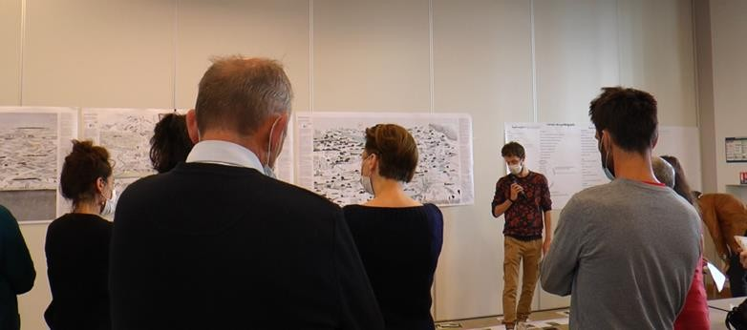
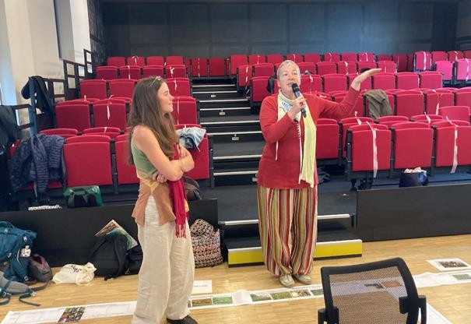
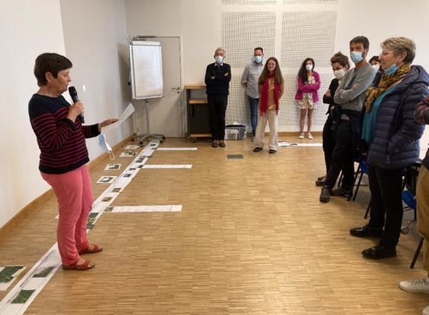
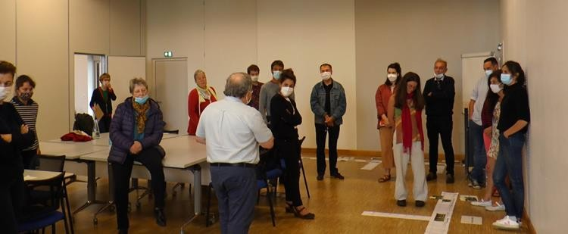
Restitutions

Slide 13
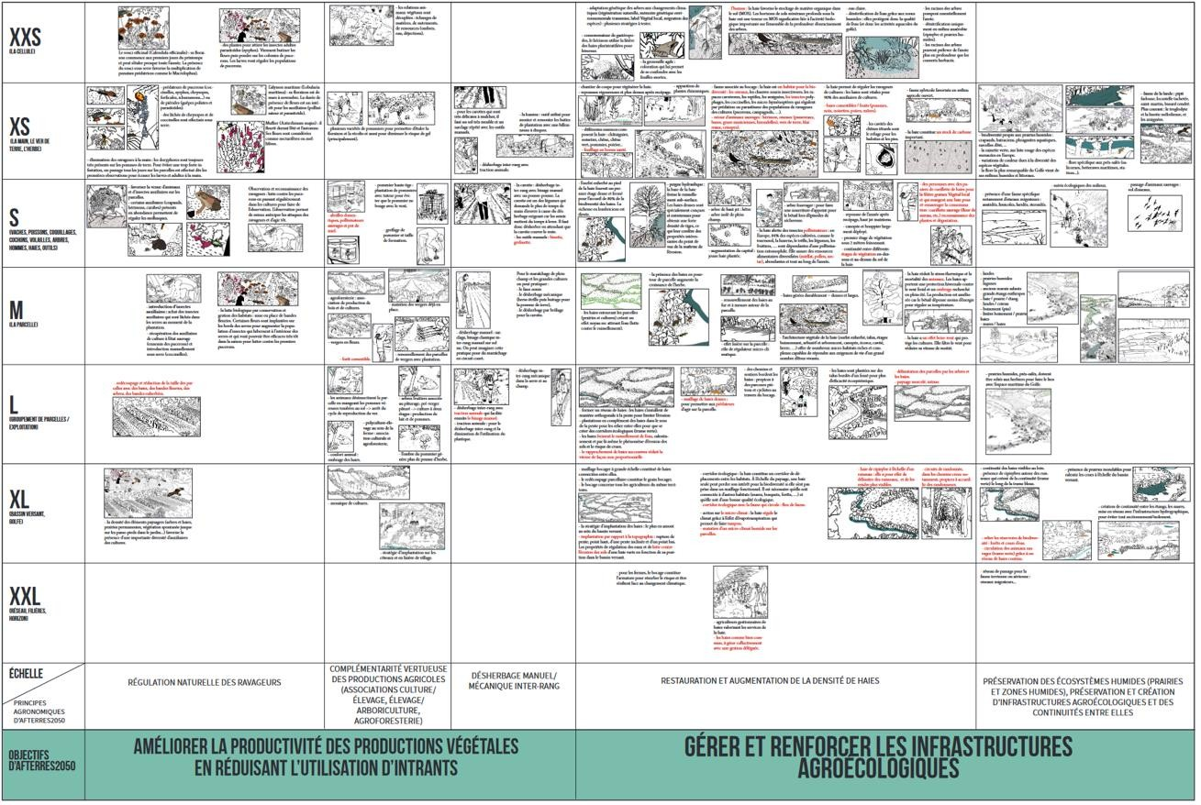
Compilation des résultats dans une matrice
Effets paysagers de la transition, de l’échelle fine (ver de terre), à l’échelle large (territoire)
Moyens (principes)
Objectifs

Slide 14
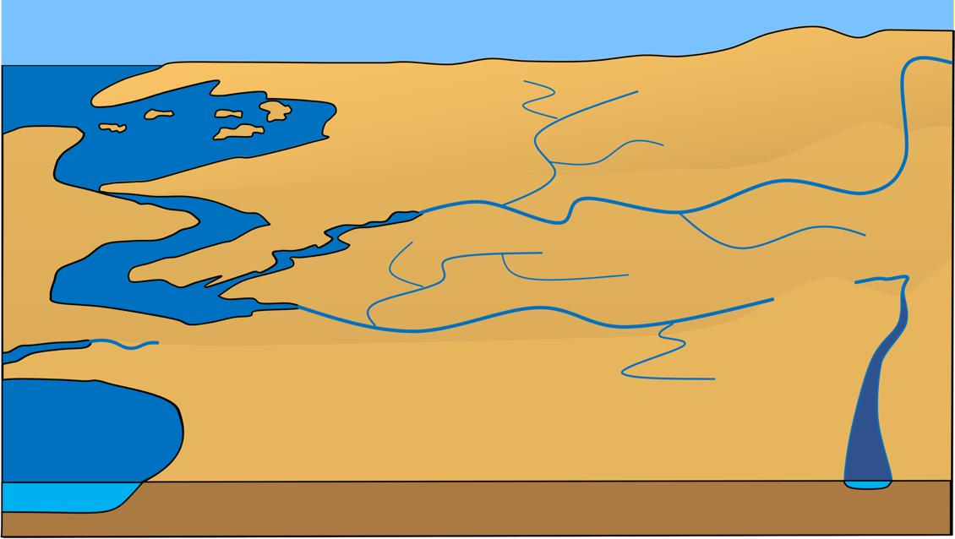
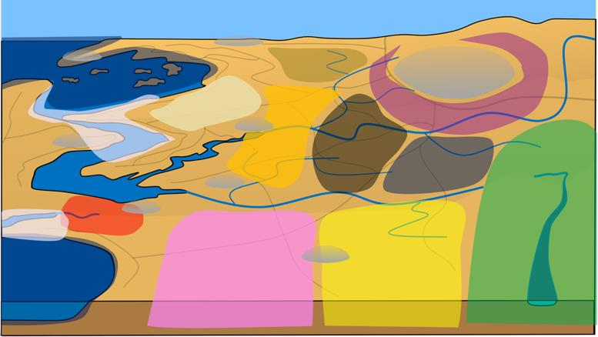
Travail sur la représentation du territoire avec les élus
Zonage par thématiques abordées
Topographie et hydrographie

Slide 15
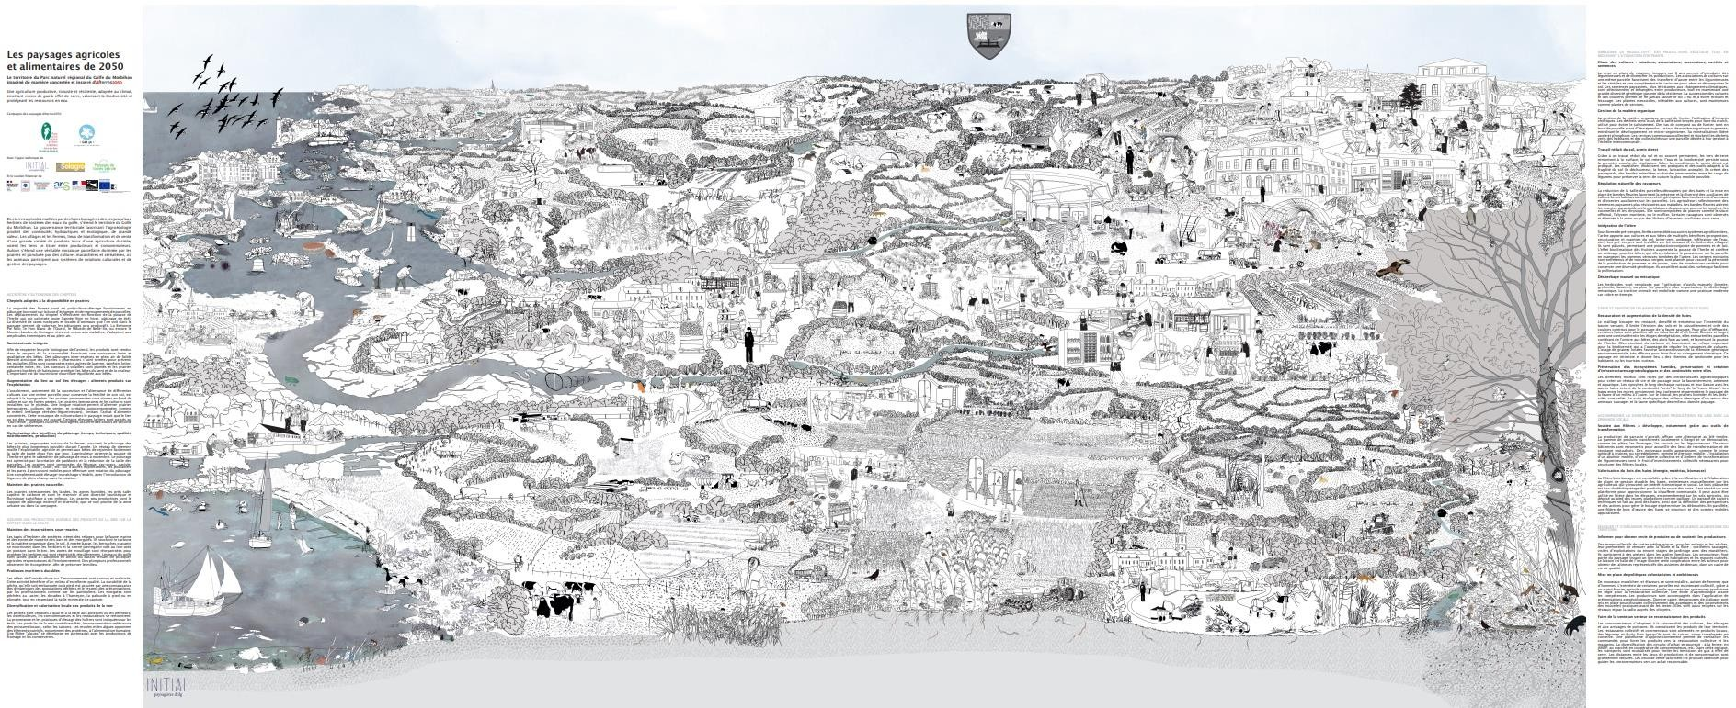
Mise en image par des paysagistes

Slide 16
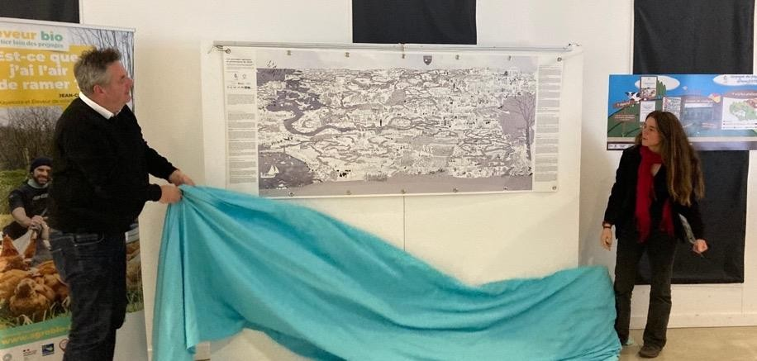
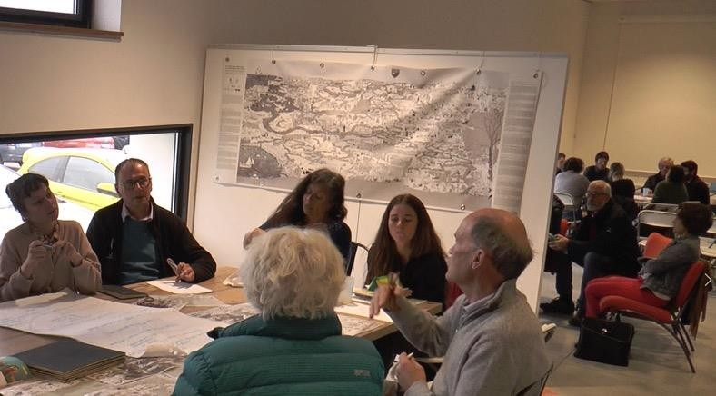
Restitution au groupe de dialogue et travail sur la valorisation
Réactions rapides et contradictoires, débat très vite engagé -> pari réussi

Slide 17
Pistes pour la diffusion
Affichage dans les mairies, écoles, chez les agriculteurs, au cours des évènements du territoire, etc.
Une animation est indispensable
Facilitation de la lecture par une meilleure identification des sujets (calques, mise en couleur, fiches thématiques en accompagnement)
Présentation aux partenaires professionnels
Visite vidéo
Interviews d’agriculteurs en réaction à l’image
Image cliquable sur Internet renvoyant vers du contenu lié à chaque aspect de la TAA
Coloriage de l’image

Slide 18
Pistes pour la concertation
En partant de l’image, animation d’échanges sur des thématiques ciblées ou non
Animation par divers profils : citoyens / élus / techniciens / agriculteurs
Capitalisation :
Faire évoluer l’image
Boîte à idées via un « forum » internet
Ateliers d’écriture pour faire exprimer aux agriculteurs leurs souhaits en termes d’évolution de
l’agriculture

